Slide 1
Telekommunikációs Hálózatok
10. Előadás: Hálózati réteg 3
Based on slides from Zoltán Ács ELTE and D. Choffnes Northeastern U., Philippa Gill from StonyBrook University , Revised Spring 2016 by S. Laki

Slide 2
Routing 2. felvonás

Slide 3
Újra: Internet forgalom irányítás
Az Internet egy két szintű hierarchiába van szervezve
Első szint – autonóm rendszerek (AS-ek)
AS – egy adminisztratív tartomány alatti hálózat
Pl.: ELTE, Comcast, AT&T, Verizon, Sprint, ...
AS-en belül ún. intra-domain routing protokollokat használunk
Distance Vector, pl.: Routing Information Protocol (RIP)
Link State, pl.: Open Shortest Path First (OSPF)
AS-ek között ún. inter-domain routing protokollokat
Border Gateway Routing (BGP)
Napjainkban: BGP-4

Slide 4



AS példa
AS-1
AS-3
Belső Routerek
AS-2
BGP Routerek

Slide 5
Miért van szükség AS-ekre?
A routing algoritmusok nem elég hatékonyak ahhoz, hogy a teljes Internet topológián működjenek
Különböző szervezetek más-más politika mentén akarnak forgalom irányítást (policy)
Lehetőség, hogy a szervezetek elrejtsék a belső hálózatuk szerkezetét
Lehetőség, hogy a szervezetek eldöntsék, hogy mely más szervezeteken keresztül forgalmazzanak
Egyszerűbb az útvonalak számítása
Nagyobb rugalmasság
Nagyobb autonómia/függetlenség

Slide 6
AS számok
Minden AS-t egy AS szám (ASN) azonosít
16 bites érték (a legújabb protokollok már 32 bites azonosítókat is támogatnak)
64512 – 65535 más célra foglalt
Jelenleg kb. 40000 AS szám létezik
AT&T: 5074, 6341, 7018, …
Sprint: 1239, 1240, 6211, 6242, …
ELTE: 2012
Google 15169, 36561 (formerly YT), + others
Facebook 32934
Észak-amerkiai AS-ek → ftp://ftp.arin.net/info/asn.txt

Slide 7
Inter-Domain Routing
A globális összeköttetéshez szükséges!!!
Azaz minden AS-nek ugyanazt a protokollt kell használnia
Szemben az intra-domain routing-gal
Milyen követelmények vannak?
Skálázódás
Rugalmas útvonal választás
Költség
Forgalom irányítás egy hiba kikerülésére
Milyen protokollt válasszunk?
link state vagy distance vector?
Válasz: A BGP egy path vector (útvonal vektor) protokoll

Slide 8
Border Gateway Protocol
Általános
AS-ek közötti (exterior gateway protocol).
Eltérő célok vannak forgalomirányítási szempontból, mint az AS-eken belüli protokollnál.
Politikai szempontok szerepet játszathatnak a forgalomirányítási döntésben.
Néhány példa forgalomirányítási korlátozásra
Ne legyen átmenő forgalom bizonyos AS-eken keresztül.
Csak akkor haladjunk át Albánián, ha nincs más út a célhoz.
Az IBM-nél kezdődő illetve végződő forgalom ne menjen át a Microsoft-on.
A politikai jellegű szabályokat kézzel konfigurálják a BGP-routeren.
A BGP router szempontjából a világ AS-ekből és a közöttük átmenő vonalakból áll.
Definíció
Két AS összekötött, ha van köztük a BGP-router-eiket összekötő él.

Slide 9
Border Gateway Protocol
Hálózatok csoportosítása az átmenő forgalom szempontjából
Csonka hálózatok, amelyeknek csak egyetlen összeköttetésük van a BGP gráffal.
Többszörösen bekötött hálózatok, amelyeket használhatna az átmenő forgalom, de ezek ezt megtagadják.
Tranzit hálózatok, amelyek némi megkötéssel, illetve általában fizetség ellenében, készek kezelni harmadik fél csomagjait.
Jellemzők
A BGP router-ek páronként TCP-összeköttetést létrehozva kommunikálnak egymással.
A BGP alapvetően távolságvektor protokoll, viszont a router nyomon követi a használt útvonalat, és az útvonalat mondja meg a szomszédjainak.
Notes:
ITTStub; multiconnected; transit
Biztonságosabb a tcp és elrejti az érintett hálózatok topológiáját

Slide 10
BGP egyszerűsített működése
Munkamenet létrehozása a TCP 179-es portján
AS-1
Aktív útvonalak kicserélése
BGP Munkamenet
AS-2
Folyamatos frissítések cseréje

Slide 11
Border Gateway Protocol
B
C
A
D
A F által a szomszédjaitól kapott D-re vonatkozó információ az alábbi:
B-től: „Én a BCD-t használom”
G-től: „Én a GCD-t használom”
I-től: „Én a IFGCD-t használom”
E-től: „Én a EFGCD-t használom”
G
F
H
E
I
J
Notes:
Pontozza az útvonalakat (végtelen értéket rendel a politikailag inkorrekt útvonalakhoz)
A pontozó nem a bgp része, hanem szabadon konfigurálható
Végtelenségig számolást az út ismeretével oldja fel.

Slide 12
BGP kapcsolatok
Provider
Peer 2 has no incentive to route 1→ 3
Peers do not pay each other
$
Customer
Provider
Customer
Peer 1
Peer 2
Peer 3
Customer pays provider
Customer

Slide 13
Tier-1 ISP Peering
Inteliquent
Centurylink
Verizon Business
AT&T
Level 3
Sprint
XO Communications

Slide 14
Tier-1 ISP Peering
Inteliquent
Centurylink
Verizon Business
AT&T
Azaz egy tier 1 hálózat üzemelteltése nem is olyan egyszerű…
Csak annyi dolgod van, hogy minden tier 1 hálózat üzemeltetőt rávegyél, hogy legyen a peer-ed!
(nem túl könnyű ☺)
Level 3
Sprint
XO Communications

Slide 15
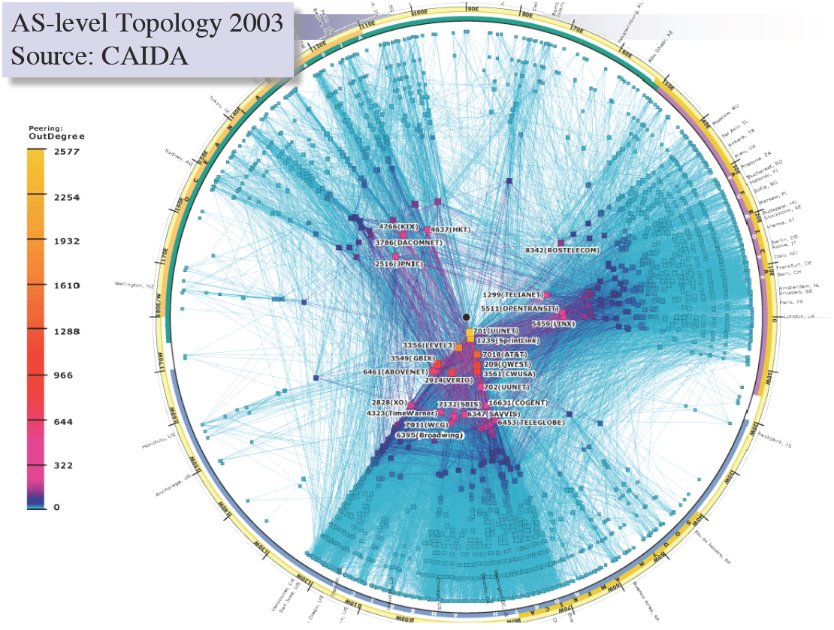

Slide 16
Útvonalvektor protokoll Path Vector Protocol
AS-útvonal: AS-ek sorozata melyeken áthalad az útvonal
Hasonló a távolságvektorhoz, de további információt is tartalmaz
Hurkok, körök detektálása és külnböző továbbítási politikák alkalmazása
Pl. válaszd a legolcsóbb/legrövidebb utat
Routing a leghosszabb prefix egyezés alapján
AS 4
120.10.0.0/16
AS 3
130.10.0.0/16
AS 5
AS 2
110.10.0.0/16
120.10.0.0/16: AS 2 → AS 3 → AS 4
130.10.0.0/16: AS 2 → AS 3
110.10.0.0/16: AS 2 → AS 5
AS 1

Slide 17

Útvonalvektor protokoll Path Vector Protocol
A távolságvektor protokoll kiterjesztése
Rugalmas továbbítási politikák
Megoldja a végtelenig számolás problémáját
Útvonalvektor: Célállomás, következő ugrás (nh), AS útvonal
Ötlet: a teljes útvonalat meghirdeti
Távolságvektor: távolság metrika küldése célállomásonként
Útvonalvektor: a teljes útvonal küldése célállomásonként
“d: path (2,1)”
“d: path (1)”
3
2
1
data traffic
data traffic
d

Slide 18
Rugalmas forgalomirányítás
Minden állomás hely/saját útválasztási politikát alkalmaz
Útvonal kiválasztás: Melyik útvonalat használjuk?
Útvonal export: Melyik útvonalat hirdessük meg?
Példák
A 2. állomás által preferált útvonal: “2, 3, 1” (nem a “2, 1”)
Az 1. állomás nem hagyja, hogy a 3. állomás értesüljön az “1, 2” útvonalról
2
3
1

Slide 19
Shortest AS Path != Shortest Path
4 hops
4 ASs
9 hops
2 ASs
Source
?
?
Destination

Slide 20
Hot Potato Routing
Pick the next hop with the shortest IGP route
Source
?
?
Destination

Slide 21
Importing Routes
From Provider
ISP Routes
From Peer
From Peer
From Customer

Slide 22
Exporting Routes
$$$ generating routes
Customer and ISP routes only
To Provider
To Peer
To Peer
To Customer
Customers get all routes

Slide 23
BGP
A határ-routerek is beszélik az IGP-t
IGP
eBGP
eBGP
iBGP
iBGP

Slide 24
IGB – iBGP – eBGP
eBGP: Routing információk cseréje autonóm rendszerek között
IGP: útválasztás egy AS-en belül belső célállomáshoz
iBGP: útválasztás egy AS-en belül egy külső célállomáshoz
1. eBGP – A megismeri az útvonal a célhoz, ehhez eBGP-t használunk
2. iBGP – A-ban levő router megtanulja a célhoz vezető utat az iBGP segítségével (a köv. ugrás a határ router)
3. IGP – IGP segítségével eljuttatja a csomagot az A határrouteréig
Cél állomás
1. eBGP
AS A
AS B
3. IGP
2. iBGP

Slide 25
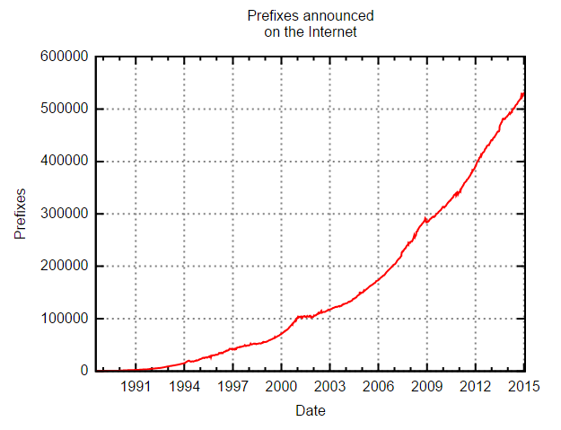
Forrás: wikipedia

Slide 26
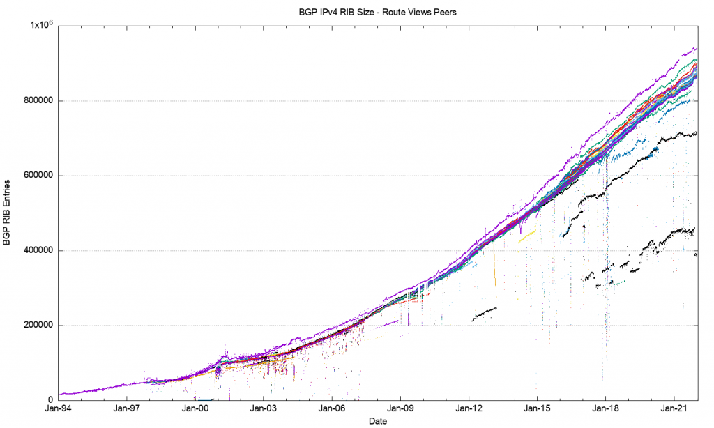
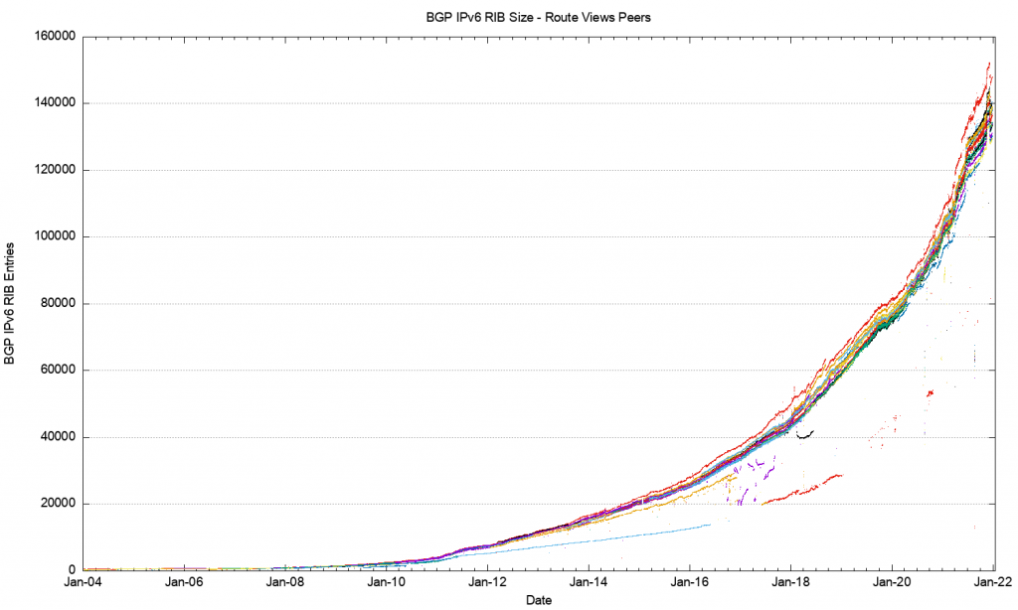
Forrás: APNIC blog https://blog.apnic.net/2022/01/06/bgp-in-2021-the-bgp-table/

Slide 27
További protokollok

Slide 28
Internet Control Message Protocol
Feladata
Váratlan események jelentése
Használat
Többféle ICMP-üzenetet definiáltak:
Elérhetetlen cél;
Időtúllépés;
Paraméter probléma;
Forráslefojtás;
Visszhang kérés;
Visszhang válasz;
...
Notes:
Példa DF bit (nem teljesíthető küldés), cél nem található
Számláló 0-ára ért (hurok/kis TTL)
Érvénytelen érték (hardver szoftverében a probléma??)
Túl forgalmazók lefojtása (olaj a tűzre)
ÁTIRÁNYÍTÁS Rosszul irányítás felfedezése (küldő hoszt értesítése)
(Iana org)

Slide 29
Internet Control Message Protocol
Elérhetetlen cél esetén a csomag kézbesítése sikertelen volt.
Esemény lehetséges oka: Egy nem darabolható csomag továbbításának útvonalán egy „kis csomagos hálózat” van.
Időtúllépés esetén az IP csomag élettartam mezője elérte a 0-át.
Esemény lehetséges oka: Torlódás miatt hurok alakult ki vagy a számláló értéke túl alacsony volt.
Paraméter probléma esetén a fejrészben érvénytelen mezőt észleltünk.
Esemény lehetséges oka: Egy az útvonalon szereplő router vagy a hoszt IP szoftverének hibáját jelezheti.
Notes:
Példa DF bit (nem teljesíthető küldés), cél nem található
Számláló 0-ára ért (hurok/kis TTL)
Érvénytelen érték (hardver szoftverében a probléma??)
Túl forgalmazók lefojtása (olaj a tűzre)
ÁTIRÁNYÍTÁS Rosszul irányítás felfedezése (küldő hoszt értesítése)
(Iana org)

Slide 30
Internet Control Message Protocol
Forráslefojtás esetén lefojtó csomagot küldünk.
Esemény hatása: A fogadó állomásnak a forgalmazását lassítania kellett.
Visszhang kérés esetén egy hálózati állomás jelenlétét lehet ellenőrizni.
Esemény hatása: A fogadónak vissza kell küldeni egy visszhang választ.
Átirányítás esetén a csomag rosszul irányítottságát jelzik.
Esemény kiváltó oka: Router észleli, hogy a csomag nem az optimális útvonall.
Notes:
FORRÁS LEFOJTÁS olaj a tűzre, manapság a szállítói rétegben oldják meg a torlódás védelmet.

Slide 31
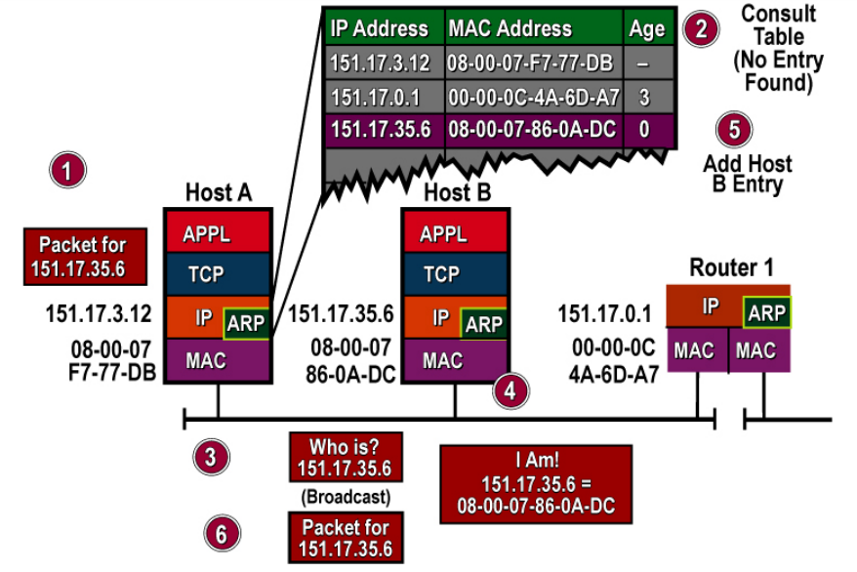
Address Resolution Protocol
IP₁
IP₂
IP₃
1
2
3
E₇
E₁
E₂
E₃
IP₇
R1
IP₈
F3
WAN
F2
F1
IP₉
R2
E₄
E₅
E₆
IP₁₀
E₈
4
5
6
IP₄
IP₅
IP₆
Notes:
Egy vagy több ip cím/hoszt (LAN címek, pl. ethernet 48-bites azonosító)
EGYSZERŰ, alternatíva táblázat karbantartása
R1 router (felkonf proxy ARP)

Slide 32
Address Resolution Protocol
Feladata
Az IP cím megfeleltetése egy fizikai címnek.
Hozzárendelés
Adatszóró csomag kiküldése az Ethernetre „Ki-é a 192.60.34.12-es IP-cím?” kérdéssel az alhálózaton, és mindenegyes hoszt ellenőrzi, hogy övé-e a kérdéses IP-cím. Ha egyezik az IP a hoszt saját IP-jével, akkor a saját Ethernet címével válaszol. Erre szolgál az ARP.
Opcionális javítási lehetőségek:
a fizikai cím IP hozzárendelések tárolása (cache használata);
Leképezések megváltoztathatósága (időhatály bevezetése);
Mi történik távoli hálózaton lévő hoszt esetén?
A router is válaszoljon az ARP-re a hoszt alhálózatán. (proxy ARP)
Alapértelmezett Ethernet-cím használata az összes távoli forgalomhoz
Notes:
Egy vagy több ip cím/hoszt (LAN címek, pl. ethernet 48-bites azonosító)
EGYSZERŰ, alternatíva táblázat karbantartása
R1 router (felkonf proxy ARP)

Slide 33
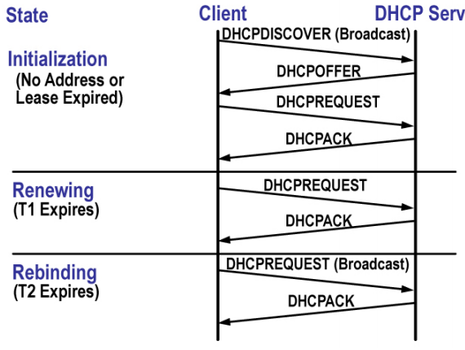
DHCP: DYNAMIC HOST CONFIGURATION PROTOCOL

Slide 34
DHCP
Lényegében ez már az Alkalmazási réteg
de logikailag ide tartozik
Segítségével a hosztok automatikusan juthatnak hozzá a kommunikációjukhoz szükséges hálózati azonosítókhoz:
IP cím, hálózati maszk, alapértelmezett átjáró, stb.
Eredetileg az RFC 1531 a BOOTP kiterjesztéseként definiálta. Újabb RFC-k: 1541, 2131 (aktuális)

Slide 35
DHCP lehetőségei
IP címek osztása MAC cím alapján DHCP szerverrel
Szükség esetén (a DHCP szerveren előre beállított módon) egyes kliensek számára azok MAC címéhez fix IP cím rendelhető
IP címek osztása dinamikusan
A DHCP szerveren beállított tartományból „érkezési sorrendben” kapják a kliensek az IP címeket
Elegendő annyi IP cím, ahány gép egyidejűleg működik
Az IP címeken kívül további szükséges hálózati paraméterek is kioszthatók
Hálózati maszk
Alapértelmezett átjáró
Névkiszolgáló
Domain név
Hálózati rendszerbetöltéshez szerver és fájlnév

Slide 36
DHCP – Címek bérlése
A DHCP szerver a klienseknek az IP-címeket bizonyos bérleti időtartamra (lease time) adja „bérbe”
Az időtartam hosszánál a szerver figyelembe veszi a kliens esetleges ilyen irányú kérését
Az időtartam hosszát a szerver beállításai korlátozzák
A bérleti időtartam lejárta előtt a bérlet meghosszabbítható
Az IP-cím explicit módon vissza is adható

Slide 37
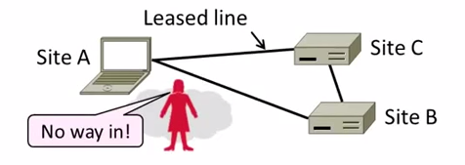
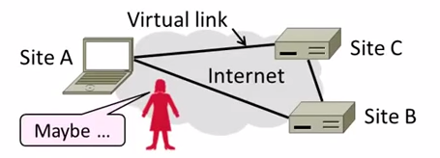
VPN: Virtuális magánhálózatok alapok
Fő jellemzői
Mint közeli hálózat fut az interneten keresztül.
IPSEC-et használ az üzenetek titkosítására.
Azaz informálisan megfogalmazva fizikailag távol lévő hosztok egy közös logikai egységet alkotnak.
Például távollévő telephelyek rendszerei.
Alapelv
Bérelt vonalak helyett használjuk a publikusan hozzáférhető Internet-et.
Így az Internettől logikailag elkülöníthető hálózatot kapunk. Ezek a virtuális magánhálózatok avagy VPN-ek.
A célok közé kell felvenni a külső támadó kizárását.
Notes:
itt

Slide 38
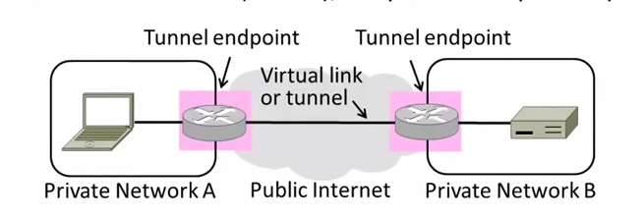
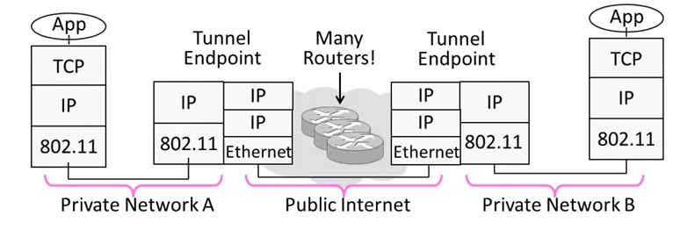
Virtuális magánhálózatok alapok
A virtuális linkeket alagutak képzésével valósítjuk meg.
Alagútak
Egy magánhálózaton belül a hosztok egymásnak normál módon küldhetnek üzenetet.
Virtuális linken a végpontok beágyazzák a csomagokat.
IP az IP-be mechanizmus.
Az alagutak képzése önmagában kevés a védelemhez. Mik a hiányosságok?
Bizalmasság, authentikáció
Egy támadó olvashat, küldhet üzeneteket.
Válasz: Kriptográfia használata.

Slide 39
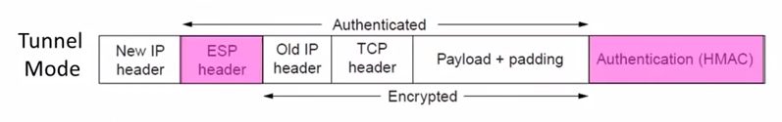
Virtuális magánhálózatok alapok
IPSEC
Hosszú távú célja az IP réteg biztonságossá tétele. (bizalmasság, autentikáció)
Műveletei:
Hoszt párok kommunikációjához kulcsokat állít be.
A kommunikáció kapcsolatorientáltabbá tétele.
Fejlécek és láblécek hozzáadása az IP csomagok védelme érdekében.
Több módot is támogat, amelyek közül az egyik az alagút mód.

Slide 40
Szállítói réteg
Feladat:
Adatfolyamok demultiplexálása
További lehetséges feladatok:
Hosszú élettartamú kapcsolatok
Megbízható, sorrendhelyes csomag leszállítás
Hiba detektálás
Folyam és torlódás vezérlés
Kihívások:
Torlódások detektálása és kezelése
Fairség és csatorna kihasználás közötti egyensúly
Alkalmazói
Megjelenési
Ülés
Szállítói
Hálózati
Adatkapcsolati
Fizikai

Slide 41
Kivonat
UDP
TCP
Torlódás vezérlés
TCP evolúciója
A TCP problémái

Slide 42



Multiplexálás
Datagram hálózat
Nincs áramkör kapcsolás
Nincs kapcsolat
A kliensek számos alkalmazást futtathatnak egyidőben
Kinek szállítsuk le a csomagot?
IP fejléc “protokoll” mezője
8 bit = 256 konkurens folyam
Ez nem elég…
Demultiplexálás megoldása a szállítói réteg feladata
Szállítói
Hálózati
Adatkapcsolati
Fizikai
Csomag

Slide 43


Forgalom demultiplexálása
A szerver alkalmazások számos klienssel kommunikálnak
Host 1
Host 2
Host 3
Egyedi port minden alkalmazásnak
Alkalmazási
Az alkalmazások mind ugyanazt a hálózatot használják
Szállítói
P1
P2
P3
P4
P5
P6
P7
Hálózati
Végpontok azonosítása: <src_ip, src_port, dest_ip, dest_port, proto>
ahol src_ip, dst_ip a forrás és cél IP cím,
src_port, dest_port forrás és cél port, proto pedig UDP vagy TCP.

Slide 44
Réteg modellek, újragondolva
A rétegek párokban (peer-to-peer) kommunikálnak
Hoszt 1
Router
Hoszt 2
Alkalmazási
Alkalmazási
Szállítói
Szállítói
Hálózati
Hálózati
Hálózati
Adatkapcsolati
Adatkapcsolati
Adatkapcsolati
Fizikai
Fizikai
Fizikai
A legalacsonyabb szintű végpont-végpont protokoll
A szállítói réteg fejlécei csak a forrás és cél végpontok olvassák
A routerek számára a szállítói réteg fejléce csak szállítandó adat (payload)

Slide 45
User Datagram Protocol (UDP)
0
16
31
Forrás Port
Cél Port
Adat Hossz
Kontrollösszeg
8 bájtos UDP fejléc
Egyszerű, kapcsolatnélküli átvitel
C socketek: SOCK_DGRAM
Port számok teszik lehetővé a demultiplexálást
16 bit = 65535 lehetséges port
0 port nem engedélyezett
Kontrollösszeg hiba detektáláshoz
Hibás csomagok felismerése
Nem detektálja az elveszett, duplikátum és helytelen sorrendben beérkező csomagokat (UDP esetén nincs ezekre garancia)

Slide 46
UDP felhasználások
A TCP után vezették be
Miért?
Nem minden alkalmazásnak megfelelő a TCP
UDP felett egyedi protokollok valósíthatók meg
Megbízhatóság? Helyes sorrend?
Folyam vezérlés? Torlódás vezérlés?
Példák
RTMP, real-time média streamelés (pl. hang, video)
Facebook datacenter protocol

Slide 47
Szállítói réteg
Feladat:
Adatfolyamok demultiplexálása
További lehetséges feladatok:
Hosszú élettartamú kapcsolatok
Megbízható, sorrendhelyes csomag leszállítás
Hiba detektálás
Folyam és torlódás vezérlés
Kihívások:
Torlódások detektálása és kezelése
Fairség és csatorna kihasználás közötti egyensúly
Alkalmazói
Megjelenési
Munkamenet
Szállítói
Hálózati
Adatkapcsolati
Fizikai

Slide 48
Transmission Control Protocol
Megbízható, sorrend helyes, két irányú bájt folyamok
Port számok a demultiplexáláshoz
Kapcsolat alapú
Folyam vezérlés
Torlódás vezérlés, fair viselkedés
20 bájtos fejléc + options fejlécek
0
4
16
31
Forrás Port
Cél Port
Sequence Number
Acknowledgement Number
HLen
Flags
Advertised Window
Checksum
Urgent Pointer
Options

Slide 49
Kapcsolat felépítés
Miért van szükség kapcsolat felépítésre?
Állapot kialakítása mindkét végponton
Legfontosabb állapot: sorszámok/sequence numbers
Az elküldött bájtok számának nyilvántartása
Véletlenszerű kezdeti érték
Fontos TCP flag-ek/jelölő bitek (1 bites)
SYN – szinkronizációs, kapcsolat felépítéshez
ACK – fogadott adat nyugtázása
FIN – vége, kapcsolat lezárásához

Slide 50
Three Way Handshake Három-utas kézfogás
Kliens
Szerver
SYN <SeqC, 0>
Miért
sorszám +1?
SYN/ACK <SeqS, SeqC+1>
ACK <SeqC+1, SeqS+1>
Mindkét oldalon:
Másik fél értesítése a kezdő sorszámról
A másik fél kezdő sorszámának nyugtázása
Notes:
Seq + 1 → next expected data byte
211

Slide 51
Kapcsolat felépítés problémája
Kapcsolódási zűrzavar
Azonos hoszt kapcsolatainak egyértelműsítése
Véletlenszerű sorszámmal - biztonság
Forrás hamisítás
Kevin Mitnick
Jó random szám generátor kell hozzá!
Kapcsolat állapotának kezelése
Minden SYN állapotot foglal a szerveren
SYN flood = denial of service (DoS) támadás
Megoldás: SYN cookies
Notes:
Spoofing + sequence prediction to hijack connections
SYN cookie: special sequence number sent in SYNACK so that when ACK comes back SYN cookie value can be reconstructed

Slide 52
Kapcsolat lezárása
Mindkét oldal kezdeményezheti a kapcsolat bontását
A másik oldal még folytathatja a küldést
Félig nyitott kapcsolat
shutdown()
Az utolsó FIN nyugtázása
Sorszám + 1
Mi történik, ha a 2. FIN elveszik?
Kliens
Szerver
FIN <SeqA, *>
ACK <*, SeqA+1>
Data
ACK
FIN <SeqB, *>
ACK <*, SeqB+1>

Slide 53
Sorszámok tere
A TCP egy absztrakt bájt folyamot valósít meg
A folyam minden bájtja számozott
32-bites érték, körbefordul egy idő után
Kezdetben, véletlen érték a kapcsolat felépítésénél.
A bájt folyamot szegmensekre bontjuk (TCP csomag)
A méretét behatárolja a Maximum Segment Size (MSS)
Úgy kell beállítani, hogy elkerüljük a fregmentációt
Minden szegmens egyedi sorszámmal rendelkezik
13450
14950
16050
17550
Segment 8
Segment 9
Segment 10

Slide 54
Kétirányú kapcsolat
Seq.
Ack.
Kliens
Szerver
Seq.
Ack.
1
23
Data (1460 bytes)
23
1
23
1461
Data/ACK (730 bytes)
1461
753
Data/ACK (1460 bytes)
Adat és nyugta ugyanabban a csomagban
753
2921
Mindkét fél küldhet és fogadhat adatot
Különböző sorszámok a két irányba

Slide 55
Folyam vezérlés
Probléma: Hány csomagot tud a küldő átvinni?
Túl sok csomag túlterhelheti a fogadót
A fogadó oldali puffer-méret változhat a kapcsolat során
Megoldás: csúszóablak
A fogadó elküldi a küldőnek a pufferének méretét
Ezt nevezzük meghirdetett ablaknak: advertised window
Egy n ablakmérethez, a küldő n bájtot küldhet el ACK fogadása nélkül
Minden egyes ACK után, léptetjük a csúszóablakot
Az ablak akár nulla is lehet!

Slide 56
Folyam vezérlés - csúszóablak
Packet Sent
Packet Received
Src. Port
Dest. Port
Src. Port
Dest. Port
Sequence Number
Sequence Number
Acknowledgement Number
Acknowledgement Number
HL
Flags
Window
HL
Flags
Window
Checksum
Urgent Pointer
Checksum
Urgent Pointer
Pufferelni kell a nyugtáig
ACKed
Sent
To Be Sent
Outside Window
Window
Notes:
Each side acts and sender and receiver
Every message contains sequence number, even if payload length is zero
Every message contains acknowledgements, even if no data was received
Every message advertises the window size

Slide 57
Csúszóablak példa
1
2
3
4
5
6
A TCP ACK ütemezett
Rövid RTT → gyors ACK → az ablak gyorsan léptethető
Hosszú RTT → lassú ACK → az ablak csak lassan „csúszik”
7
5
6
7
Time
Time

Slide 58
Megfigyelések
Átvitel arányos ~ w/RTT
w: küldési ablakméret
RTT: körülfordulási idő
A küldőnek pufferelni kell a nem nyugtázott csomagokat a lehetséges újraküldések miatt
A fogadó elfogadhat nem sorrendben érkező csomagokat, de csak amíg az elfér a pufferben

Slide 59
Mit nyugtázhat a fogadó?
Minden egyes csomagot
Használhat kumulált nyugtát, ahol egy n sorszámú nyugta minden k<n sorszámú csomagot nyugtáz
Használhat negatív nyugtát (NACK), megjelölve, hogy mely csomag nem érkezett meg
Használhat szelektív nyugtát (SACK), jelezve, hogy mely csomagok érkeztek meg, akár nem megfelelő sorrendben
SACK egy TCP kiterjesztés
SACK TCP
Notes:
ITT!!! Why is Cum. Ack a bad idea -> packets 0-10,000 ;; 0-999 are lost but 1000-10000 received. Cumack val = 0. Server will hold 9K bytes in buffer even though received successfully and may even retransmit them.

Slide 60
Köszönöm a figyelmet!

